Slide 1
Môn Giáo dục công dân – lớp 8
BÀI 8
TÔN TRỌNG VÀ HỌC HỎI
CÁC DÂN TỘC KHÁC
Notes:
COVER PAGE

Slide 2





2. Ý nghĩa của tôn trọng và học hỏi các dân tộc khác.
1.Khái niệm tôn trọng và học hỏi các dân tộc khác?
3. Trách nhiệm của học sinh.
YÊU CẦU CẦN ĐẠT

Slide 3
BÀI 8: TÔN TRỌNG VÀ HỌC HỎI CÁC DÂN TỘC KHÁC
I. ĐẶT VẤN ĐỀ
HS TỰ HỌC
II. NỘI DUNG BÀI HỌC
1. Thế nào là tôn trọng và học hỏi các dân tộc khác?

Slide 4
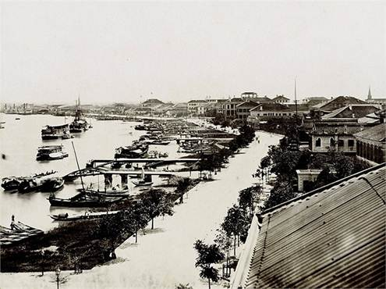
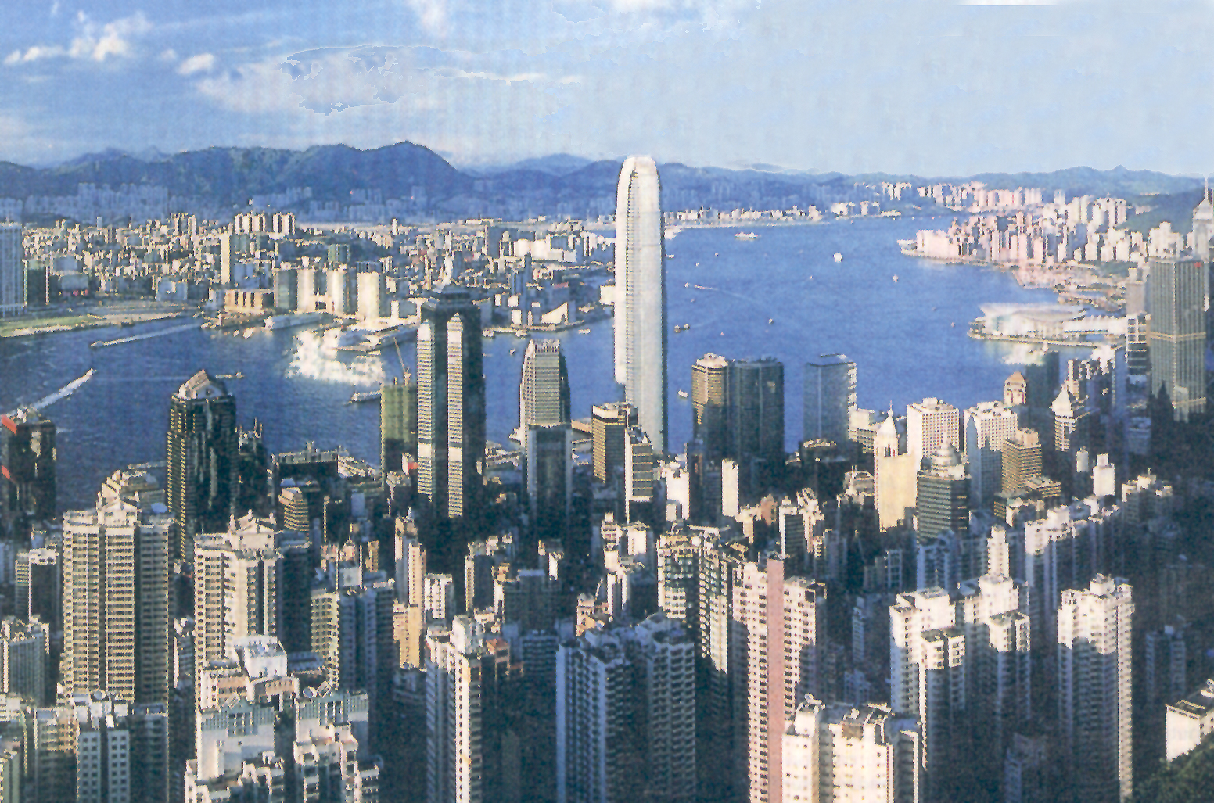
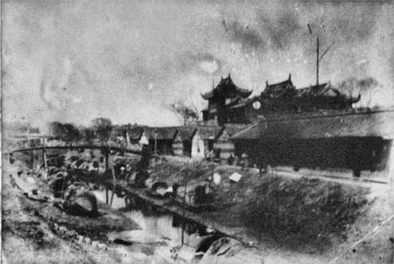
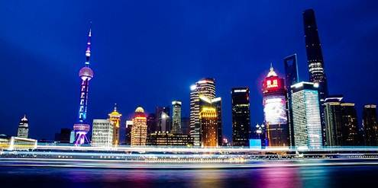
Em có nhận xét gì về những hình ảnh sau? Nhờ đâu mà Trung Quốc, Nhật Bản, Việt Nam có sự phát triển như vậy?
Thành phố Thượng Hải – Trung Quốc
Xưa Nay

Slide 5
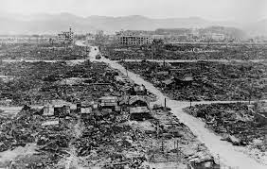
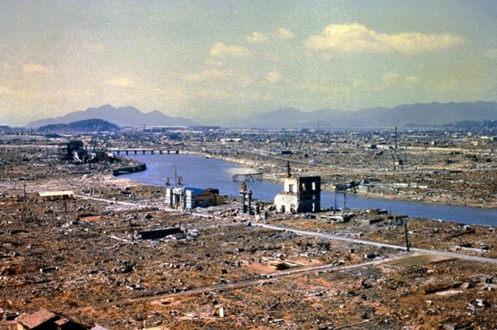
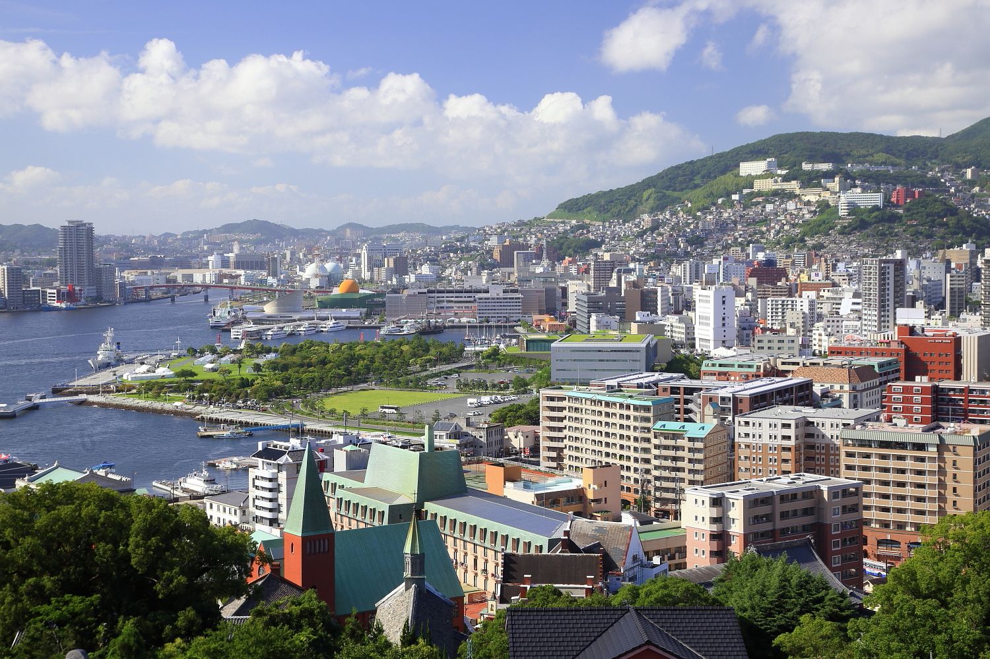
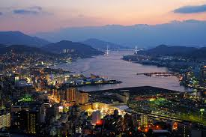
Em có nhận xét gì về những hình ảnh sau? Nhờ đâu mà Trung Quốc, Nhật Bản, Việt Nam có sự phát triển như vậy?
Thành phố Nagasaki – Nhật Bản
Xưa Nay

Slide 6
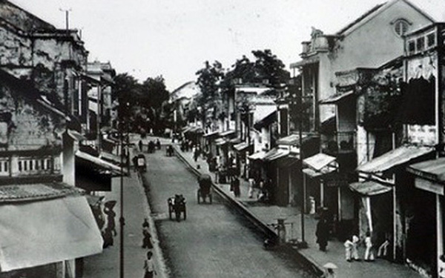
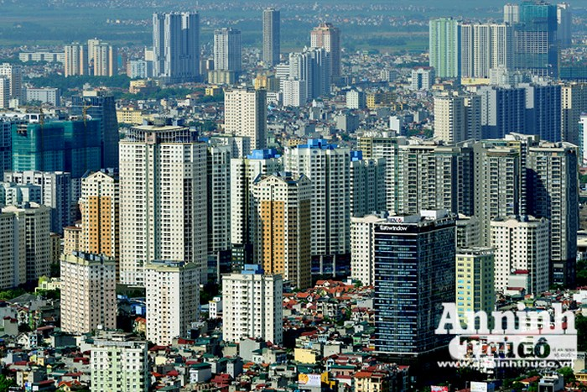
Em có nhận xét gì về những hình ảnh sau? Nhờ đâu mà Trung Quốc, Nhật Bản, Việt Nam có sự phát triển như vậy?
Thủ đô Hà Nội – Viêt Nam
Xưa Nay

Slide 7
BÀI 8: TÔN TRỌNG VÀ HỌC HỎI CÁC DÂN TỘC KHÁC
I. ĐẶT VẤN ĐỀ
HS TỰ HỌC
II. NỘI DUNG BÀI HỌC
1. Thế nào là tôn trọng và học hỏi các dân tộc khác?
- Tôn trọng chủ quyền, lợi ích và nền văn hóa của các dân tộc.
- Tìm hiểu và tiếp thu những điều tốt đẹp trên mọi lĩnh vực.
- Luôn thể hiện lòng tự hào dân tộc chính đáng.

Slide 8





Hãy kể những việc làm thể hiện sự tôn trọng và học hỏi các dân tộc khác?
- Tìm hiểu lịch sử, văn hóa và kinh tế của các dân tộc khác.
- Tôn trọng ngôn ngữ, trang phục, tập quán của họ.
- Thừa nhận và học hỏi những tinh hoa văn hóa, những thành tựu về các mặt của họ.

Slide 9
Chúng ta có cần phải tôn trọng, học hỏi và tiếp thu những thành tựu của các nước trong khu vực và trên thế giới không ? Vì sao?
Chúng ta cần phải tôn trọng, học hỏi và tiếp thu những thành tựu của các nước trong khu vực và trên thế giới. Bởi vì:
+ Mỗi dân tộc có giá trị văn hóa riêng mà chúng ta không có. Khi chúng ta tôn trọng họ điều đó đồng nghĩa với việc họ cũng phải tôn trọng lại mình.
+ Những giá trị văn hóa của các dân tộc khác góp phần giúp chúng ta phát triển kinh tế, văn hóa, giáo dục và khoa học - kĩ thuật
Đất nước ta còn nghèo, trải qua nhiều cuộc chiến tranh, rất cần học hỏi các giá trị văn hóa của dân tộc.

Slide 10


Slide 11
Chúng ta có điều gì để các dân tộc khác học hỏi không?
Cụ thể:
+Kinh nghiệm chống giặc ngoại xâm, truyền thông đạo đức, phong tục tập quán, giá trị văn hóa nghệ thuật.
+Kinh nghiệm vươn lên thoát khỏi đói nghèo, xây dựng, phát triển kinh tế, xã hội ổn định...
+Đặc biệt Việt Nam đóng góp vào kho bảo tàng văn hóa thế giới những di sản văn hóa vật thể, phi vật thể.

Slide 12
DI SẢN CỦA VIỆT NAM ĐƯƯỢC UNESCO CÔNG
NHẬN LÀ DI SẢN VĂN HOÁ THẾ GIỚI
VỊNH
HẠ
LONG
ĐỘNG
PHONG
NHA
KẺ
BÀNG
CỐ
ĐÔ
HUẾ
NHÃ
NHẠC
CUNG
ĐÌNH
HUẾ
PHỐ
CỔ
HỘI
AN
THÁNH
ĐỊA
MỸ
SƠN
CỒNG
CHIÊNG
TÂY
NGUYÊN

Slide 13
TIẾT 12-BÀI 8: TÔN TRỌNG VÀ HỌC HỎI CÁC DÂN TỘC KHÁC
Việc tôn trọng và học hỏi các dân tộc khác có ý nghĩa gì?
I.ĐẶT VẤN ĐỀ
II. NỘI DUNG BÀI HỌC
*Giúp chúng ta:
-Có thêm nhiều kinh nghiệm tốt.
- Tìm ra hướng đi phù hợp trong việc xây dựng và phát triển đất nước.
-Giữ gìn bản sắc dân tộc.
-Góp phần đẩy nhanh tốc độ phát triển của đất nước.

Slide 14
BÀI 8: TÔN TRỌNG VÀ HỌC HỎI CÁC DÂN TỘC KHÁC
I. ĐẶT VẤN ĐỀ
HS TỰ HỌC
II. NỘI DUNG BÀI HỌC
Thế nào là tôn trọng và học hỏi các dân tộc khác?
Ý nghĩa.
- Thành tựu của mỗi dân tộc là vốn quý của loài người.
- Tạo điều kiện để nước ta phát triển nhanh và phát triển bản sắc dân tộc.

Slide 15
BÀI 8: TÔN TRỌNG VÀ HỌC HỎI CÁC DÂN TỘC KHÁC
I. ĐẶT VẤN ĐỀ
HS TỰ HỌC
II. NỘI DUNG BÀI HỌC
Thế nào là tôn trọng và học hỏi các dân tộc khác?
Ý nghĩa.
Học sinh rèn luyện.
- Tích cực học tập, tìm hiểu đời sống và nền văn hóa của các dân tộc.
- Tiếp thu 1 cách có chọn lọc, phù hợp với hoàn cảnh và đời sống của dân tộc ta.
Chúng ta nên học hỏi các dân tộc khác như thế nào?

Slide 16
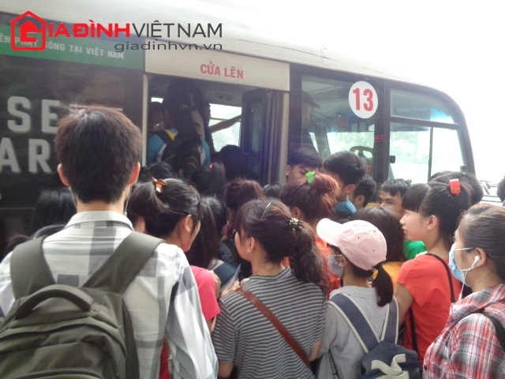
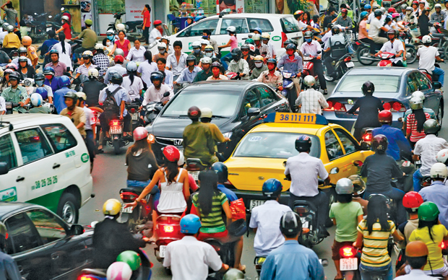
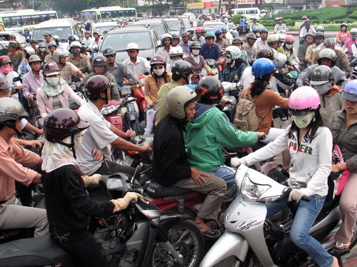
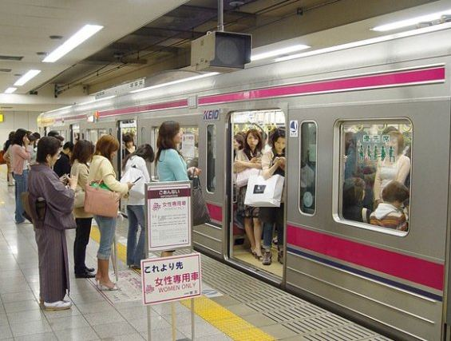
Văn hóa giao thông

Slide 17
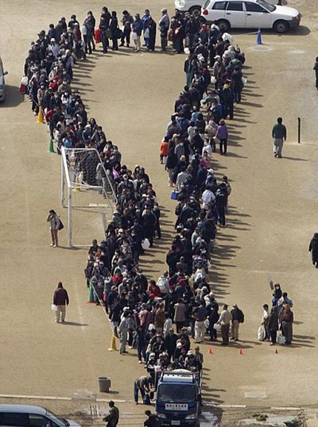
Người nhật xếp hàng nhận hàng cứu trợ văn hóa xếp hàng

Slide 18
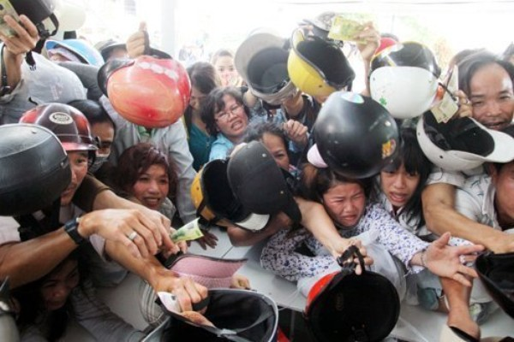
Cảnh tượng người già lẫn thanh niên tranh giành nhau đổi mũ bảo hiểm khiến chúng ta phải ái ngại

Slide 19
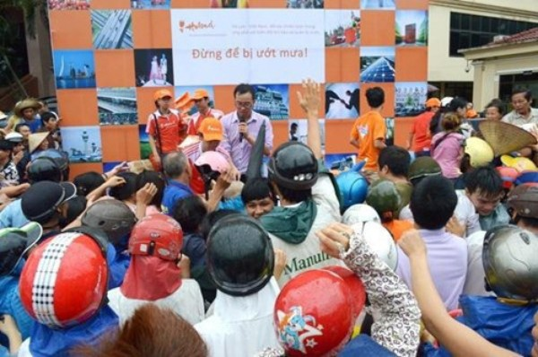
Người dân nhảy cả lên sân khấu "cướp" áo mưa từ tay nhân viên

Slide 20
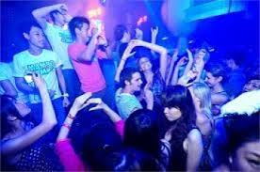
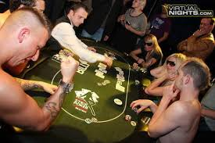
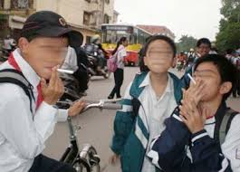
Tôn trọng và học hỏi các dân tộc khác như thế nào?
Không nên: Bắt chước một cách máy móc hoặc chạy theo phong trào, theo mốt một cách mù quáng, du nhập những thói hư, tật xấu, phong tục tập quán không phù hợp với dân tộc ta.
Phê phán: Lối sống lai căng, thực dụng, đua đòi ăn chơi, hưởng lạc của một số thanh niên hiện nay.

Slide 21
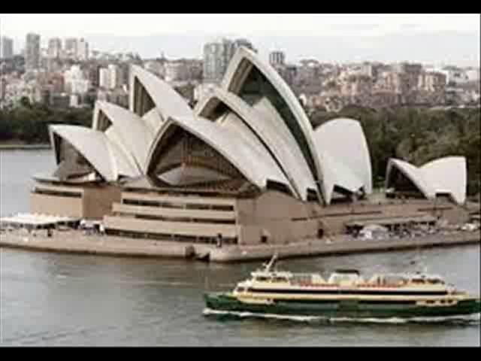
Mời các em xem clip về những di sản văn hóa của các nước được UNESO công nhận là di sản văn hóa thế giới.
Trong thời gian 1 phút các nhóm ghi lại tên của những
di sản đó. Nhóm nào ghi nhiều và đúng nhất sẽ được
cộng 5đ cộng

Slide 22
Những di sản văn hóa của các nước được UNESO công nhận là di sản văn hóa thế giới.
1. Nhà hát opera Sydney
2. Vạn Lí Trường Thành
3. Nữ Thần Tự Do
4. Đấu trường La Mã
5. Kim Tự Tháp
6. Nhà hát Opera Sedney
7. Chùa vàng Myanmar
8. Đền thờ Ăng co Vát
9. Đền thờ TajMahal
10. Tháp Effel.

Slide 23
Dặn dò
- Các em ôn bài 1,2,3,4,5,21.
- Tuần sau kiểm tra 1 tiết.

